Slide 1
Software Design

Slide 2
Desain Software
Desain dapat didefinisikan sebagai proses aplikasi berbagai teknik dan prinsip untuk pendefinisian suatu perangkat lunak, suatu proses atau sistem dalam detail yang memadai untuk memungkinkan realisasi fisiknya.
Desain Software adalah Proses interaktif, dimana semua persyaratan atau kebutuhan perangkat lunak diterjemahkan ke dalam ‘blue print’ untuk membangun perangkat lunak.
Desain bukanlah coding dan coding bukanlah desain.

Slide 3
Komponen Software Design
Desain Data,
Mentransformasikan model domain informasi yang dibuat selama analisis ke dalam struktur data yang akan diperlukan untuk mengimplementasikan perangkat lunak.
Desain Arsitektur,
Menentukan hubungan antara elemen-elemen struktur utama dari program

Slide 4
Komponen Software Design
Desain Interface
Menggambarkan bagaimana Perangkat lunak berkomunikasi dalam dirinya sendiri, dengan sistem yang berinteroperasi dengannya, dan dengan manusia yang menggunakannya.
Desain Prosedural,
Mentransformasikan elemen-elemen struktural dari arsitektur program ke dalam suatu deskripsi prosedural dari komponen-komponen perangkat lunak.

Slide 5
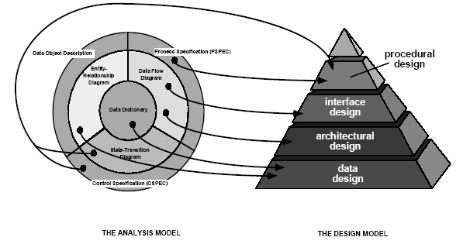
Analysis to Design

Slide 6
Proses Desain
Pedoman desain yang baik :
Desain harus mengimplementasi semua kebutuhan eksplisit dan implisit
Desain harus dapat dibaca, dapat dipahami bagi mereka yang akan menghasilkan kode, menguji serta memlihara perangkat lunak.
Desain harus memberikan gambaran yang lengkap mengenai perangkat lunak

Slide 7
Konsep Design Perangkat Lunak
Modularitas
Memecah (decompose) perangkat lunak yang besar (large software) ke dalam komponen-komponen yang lebih kecil dan independen.
Biasanya setiap komponen memiliki fungsionalitas yang berbeda.
Menangani kompleksitas perangkat lunak (bisa jadi terdiri atas ribuan atau bahkan jutaan baris kode program)

Slide 8
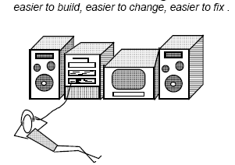
Modularitas

Slide 9
Konsep Design Perangkat Lunak
Information Hiding
Komponen saling menyembunyikan internal details dan proses satu dengan yang lainnya.
Prinsip Perancangan: Maksimalkan information hiding

Slide 10
Konsep Design Perangkat Lunak
Coupling
Menggambarkan keterkaitan antar komponen. Semakin rendah coupling, semakin kecil interaksi antar komponen (lebih independen)
Prinsip Perancangan : Minimalkan Coupling

Slide 11
Konsep Design Perangkat Lunak
Cohesion
Menggambarkan interaksi dalam komponen. Semakin kohesif sebuah komponen, semakin erat relasi antar bagian internal komponen tersebut.
Prinsip Perancangan : Maksimalkan Cohesion

Slide 12
Konsep Design Perangkat Lunak
Kesimpulan
Modularisasi komponen perangkat lunak untuk information hiding dengan meminimalkan coupling antar komponen dan memaksimalkan cohesion dalam komponen.

Slide 13
Desain Data
Langkah Desain data :
Menentukan objek data dan mengembangkan serangakaian abstraksi data
Mengimplementasikan atribut-atribut objek data menjadi satu/lebih struktur data
Mereview struktur data untuk memastikan bahwa hubungan antar objek data telah ditetapkan dengan tepat.
Menyederhanakan struktur data.
Data yang didesain dengan baik, akan membawa pada struktur program dan modularitas yang lebih baik, serta mengurangi kompleksitas prosedural

Slide 14
Desain Arsitektur
Tujuannya : Untuk mengembangkan struktur program modular dan merepresentasikan hubungan kontrol antar modul.
Membentuk struktur program dan struktur data dengan menentukan interface yang memungkinkan data mengalir melalui program.

Slide 15
Desain Prosedural
Spesifikasi prosedural diperlukan untuk menetapkan detail algoritma dari program.
Desain prosedural harus ditentukan tanpa adanya ambiguitas.
Fondasi dari Desain prosedural : Pemrograman Terstruktur
Struktur sequence (urut)
Struktur decision (keputusan)
Struktur looping (perulangan)

Slide 16
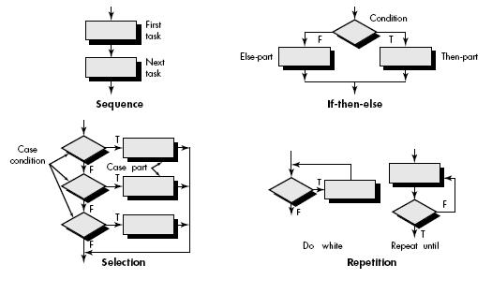
Struktur Program

Slide 17
Desain Prosedural
Metode yang digunakan :
Flowchart
Pseudo code (bahasa inggris terstruktur)

Slide 18
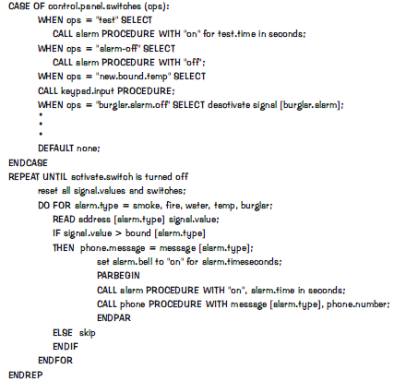
Pseudo Code

Slide 19
Interface Design
Perancangan antar muka pengguna :
Mendefinisikan bagaimana sebuah sistem berinteraksi dengan pengguna sistem.
Mendefinisikan input dan output yang diterima dan dihasilkan.
Dikenal juga dengan istilah human-computer interface design.

Slide 20
Prinsip Perancangan Interface
Tujuan perancangan antara muka pengguna :
Membuat antar muka menarik dan mudah digunakan.
Menyederhanakan upaya yang diperlukan untuk menyelesaikan pekerjaannya.

Slide 21
Prinsip Perancangan Interaface
Prinsip perancangan antar muka pengguna
Layout
Content awareness
Aesthetics
User experience
Consistency
Minimal user effort

Slide 22
Layout
Pembagian area
Navigasi
Area kerja / informasi
Status

Slide 23
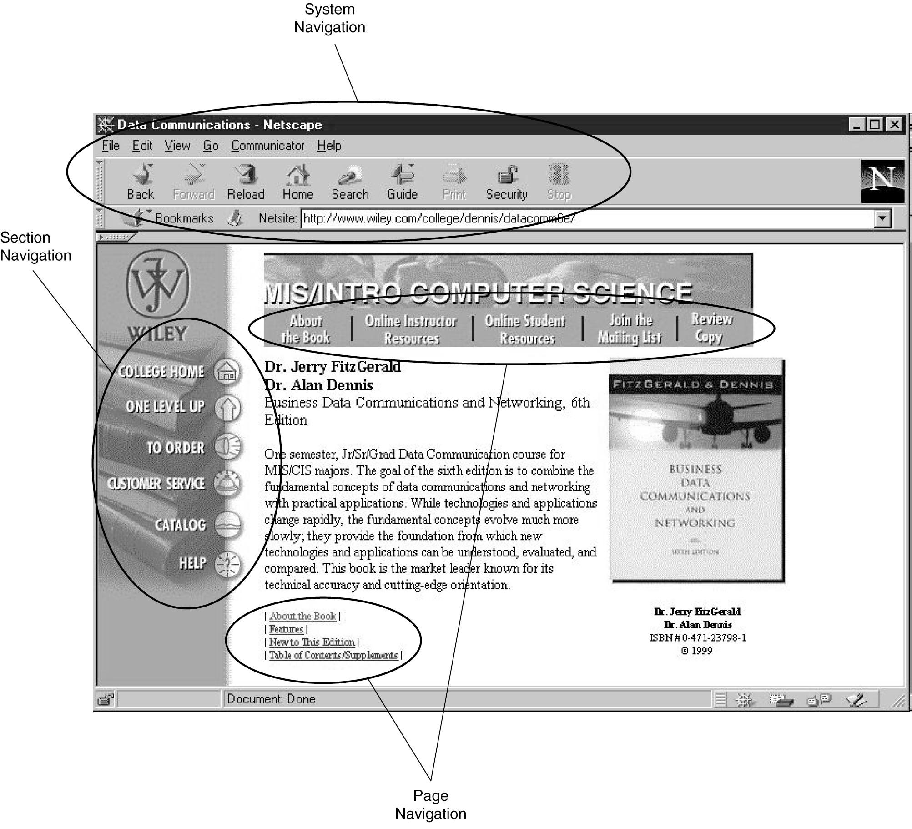
Layout

Slide 24
Content Awareness
Kemampuan antar muka untuk membuat pengguna paham (aware) terhadap informasi yang terkandung dengan upaya yang (paling) minimal.
Diterapkan dalam berbagai hal :
Antar muka
Form atau report
Field dalam area form atau report
Informasi

Slide 25
Content Awareness
Penerapan
Antar Muka : seluruh form harus memiliki judul, menu menunjukkan di mana kita berada.
Form atau Report : informasi yang diberikan harus jelas, sehingga memudahkan pengguna mencari informasi yang dibutuhkan pada form atau report tersebut.

Slide 26
Content Awareness
Penerapan
Field : label field harus simpel dan jelas. Format harus jelas dan tidak menimbulkan ketidakpastian. Sebagai contoh, tanggal 10/5/07. (5 Oktober 2007 atau 10 Mei 2007, maka perlu penjelasan, misal format dd-mm-yyyy)

Slide 27
Aesthetics
Merancang antar muka yang menarik bagi pengguna.
Informasi yang ditampilkan tidak terlalu dipadatkan (dalam satu form).
Perhatikan gambar form berikut ini, Bagaimana komentar Anda .. ?

Slide 28
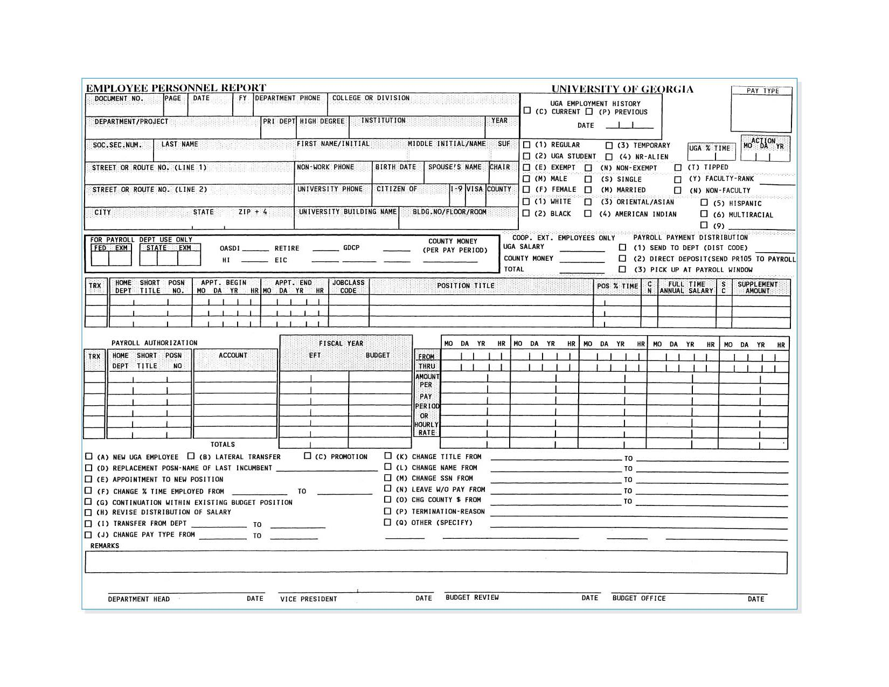
Aesthetics

Slide 29
Aesthetics
Efisien karena menghemat kertas, kurang efektif bagi pengguna
Perlu juga diperhatikan dalam rancangan :
Huruf : perlu memperhatikan ukuran dan jenis huruf, agar mudah dibaca.
Warna : untuk mempermudah penggunaan, seperti penggunaan warna untuk kategorisasi item.

Slide 30
User Experience
Berkaitan dengan kemampuan pengguna.
Pengguna dikategorikan dalam kelompok yang berpengalaman (experience) dan kelompok yang tidak berpengalaman atau pemula (notice).
Perancangan antar muka pengguna harus memperhatikan dan mengakomodasi kedua kelompok pengguna tersebut.

Slide 31
User Experience
Kelompok pemula menaruh perhatian pada kemudahan untuk dipelajari (ease of learning) sedangkan kelompok berpengalaman menaruh perhatian pada kemudahan digunakan (ease of use).
Perlu memperhatikan sifat penggunaan sistem bagi user. Digunakan sehari-hari atau kadang-kadang.
Mengapa perlu diperhatikan hal ini …. ?
Menambahkan short-cut bagi pengguna yang berpengalaman.
Notes:
Sistem yang digunakan dengan basis harian, biasanya memiliki mayoritas pengguna yang berpengalaman. Sedangkan sistem yang digunakan secara kadang-kadang maka pengguna sistem mayoritas adalah occasional user (bukan expert).

Slide 32
Consistency
Mempermudah pembelajaran
Konsistensi dalam hal
Navigasi : misal menggunakan icon yang sama untuk perintah tertentu. Gambar disket untuk menyimpan file, gambar printer untuk mencetak.
Terminologi : menggunakan kata yang sama untuk menggambarkan hal yang sama (misal: customer yang satu form, client di form yang lain, tidak konsisten).

Slide 33
Minimal User Effort
Three clicks rule
Users should be able to go from the start or main menu of a system to the information or action they want in no more than three mouse clicks or three keystrokes

